Slide 1
第十三章
真空中稳恒电流的磁场

Slide 2
本章目录
13.1 基本的磁现象
13.2 磁感应强度、磁感应线、磁通量
和磁场中的高斯定理
13.3 毕奥-萨伐尔-拉普拉斯定律
13.4 安培环路定理及其应用
13.5 运动电荷的磁场应用
13.6 磁场对电流的作用
13.7 带电粒子在磁场中的运动

Slide 3
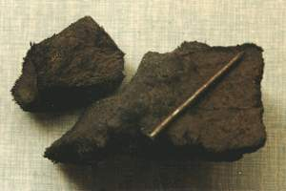
13.1 基本的磁现象
一 基本磁现象
天然磁石（Fe₃O₄）
人造磁铁
S
N
性质：
（1）能够吸引铁、钴、镍等物质
（2）存在磁极，磁极之间存在相互作用力——磁力，同极相斥，异极相吸
（3）自然界中不存在独立的N极和S极

Slide 4
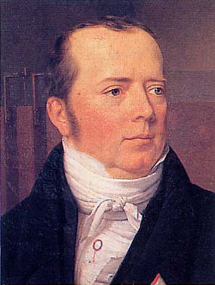
13.1 运动电荷的磁场
基本磁现象 磁场
（1）1819年，奥斯特发现：
在载流导线附近的小磁针会发生偏转
I
N
S
结论：带电导线会对周围磁性物质施以力的作用

Slide 5
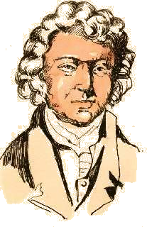
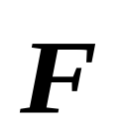
13.1 运动电荷的磁场
基本磁现象 磁场
（2）1820年安培发现：
放在磁铁附近的载流导线也会受到力的作用而发生运动。
N
I
S
结论：磁性物体会对附近的带电导线产生力的作用

Slide 6
13.1 运动电荷的磁场
基本磁现象 磁场
（3）随后又相继发现
载流导线之间也存在相互作用
-
-
-
+
I
I
I
I
+
+
-
+
结论：电流与电流之间有相互作用力

Slide 7
13.1 运动电荷的磁场
基本磁现象 磁场
（4）近代物理实验证实
磁场能够对运动电荷施以力的作用
电子束
S
+
N

Slide 8
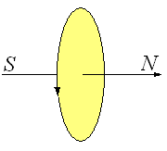
13.1 运动电荷的磁场
基本磁现象 磁场
结论：
磁现象与电荷的运动有着密切的关系。运动电荷既能产生磁效应，也能受磁力的作用。
1822年，安培提出有关物质磁性本质的分子电流假说
任何物质中的分子都存在有回路的电流—分子电流。分子电流相当于一个基元磁体，它的两侧相当于两个磁极。

Slide 9
13.1 运动电荷的磁场
基本磁现象 磁场
二 磁场
由运动电荷在其周围空间激发
激发
施力于
磁铁
磁铁
磁
场
激发
施力于
激发
施力于
电流
电流
施力于
激发
一切磁现象的本质都是电荷的运动

Slide 10

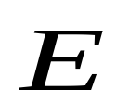
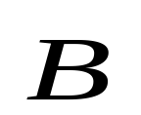
13.2 磁感应强度、磁感应线、磁通量和磁场中的高斯定理
13.2 运动电荷的磁场
磁感应强度 磁感应线 磁通量 磁场中的高斯定理
一 磁感应强度
描述静电场
引入试探电荷
静电场力
电场强度
描述稳恒磁场
引入运动试探电荷
磁力
磁感应强度

Slide 11






13.2 运动电荷的磁场
磁感应强度 磁感应线 磁通量 磁场中的高斯定理
一 磁感应强度
带电粒子在磁场中运动所受的力与运动方向有关.
实验发现,带电粒子在磁场中沿某一特定方向(平行)运动时不受力,此方向与电荷无关.
+
+

Slide 12



13.2 运动电荷的磁场
磁感应强度 磁感应线 磁通量 磁场中的高斯定理
实验发现：运动试探电荷 在磁场中所受磁力 的大小与运动方向有关.
（1）当 在磁场中沿某一特定方向运动时，所受磁力 ，且“此不受力方向”与 无关.
+
+

Slide 13
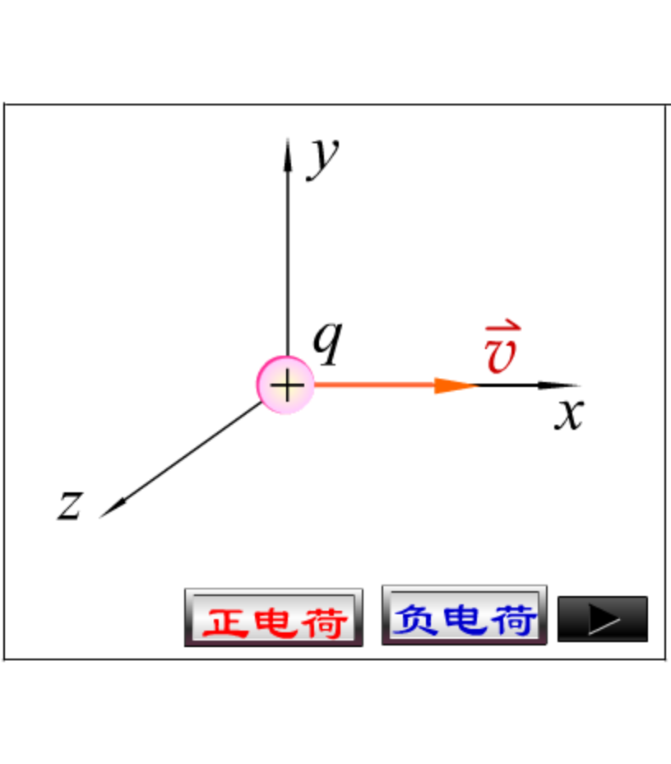
13.2 运动电荷的磁场
磁感应强度 磁感应线 磁通量 磁场中的高斯定理
（2）当 在磁场中沿其它方向运动时，所受磁力 大小不同，但方向总是与“此不受力方向”以及 本身的速度 的方向垂直.

Slide 14

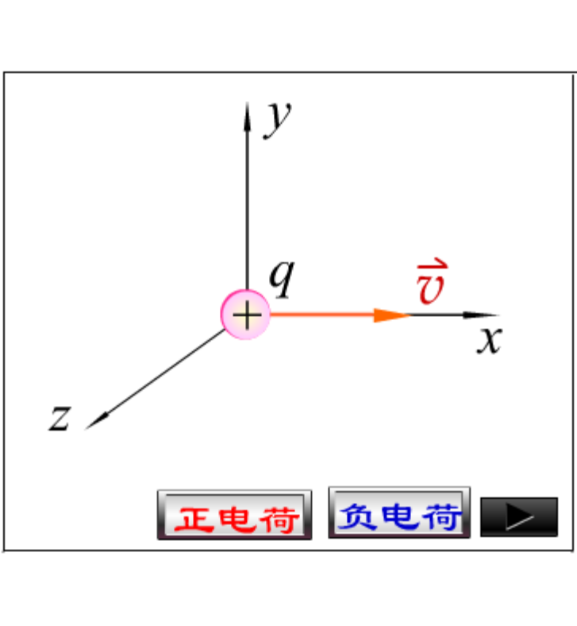
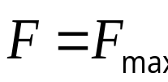
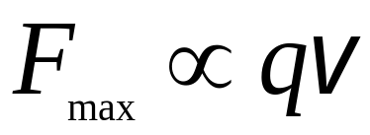
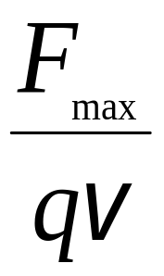

13.2 运动电荷的磁场
磁感应强度 磁感应线 磁通量 磁场中的高斯定理
（3）当 在磁场中沿“此不受力方向”垂直的方向运动时，所受到的磁力最大，
即 .
大小与 无关
反映磁场本身性质

Slide 15

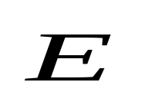
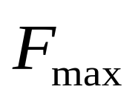

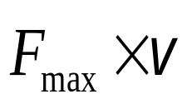
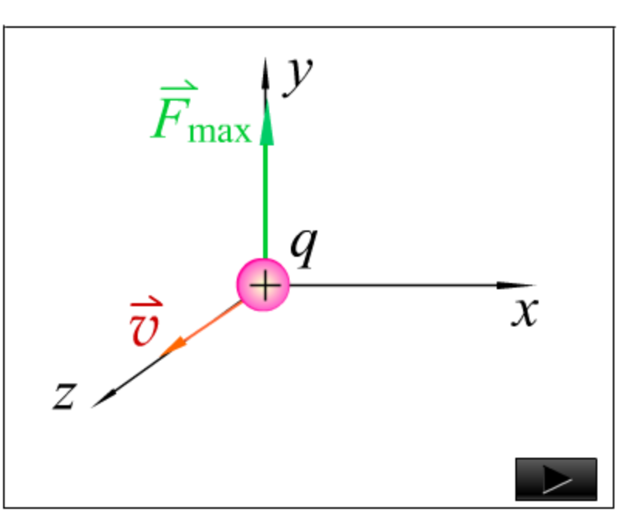


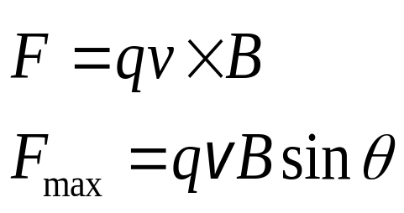


13.2 运动电荷的磁场
磁感应强度 磁感应线 磁通量 磁场中的高斯定理
磁感应强度 的定义
相当于电场强度
的方向:
正电荷垂直于特定直线运动时，受力
与电荷速度 的叉积
方向：
的大小:
+
单位：特斯拉，T

Slide 16

13.2 运动电荷的磁场
磁感应强度 磁感应线 磁通量 磁场中的高斯定理
二 磁感应线
I
I
直线电流的磁场
圆电流的磁场
通电螺线管的磁场

Slide 17
13.2 运动电荷的磁场
磁感应强度 磁感应线 磁通量 磁场中的高斯定理
磁感应线的性质：
（1）磁感应线上任一点的切线方向与该处磁场方向相同，磁场中磁感应线不会相交。
（2）每一条磁感应线都是环绕电流的闭合曲线，没有起点，也没有终点，即无源无尾的闭合曲线（无源）。
（3）磁感应线的疏密反映磁感应强度的大小。

Slide 18


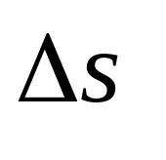

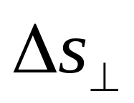
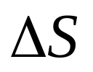

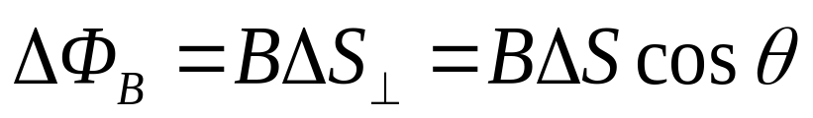

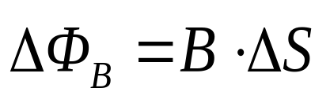


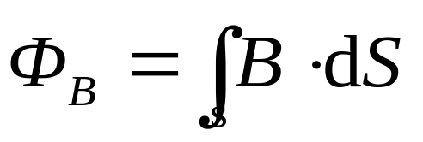
13.2 运动电荷的磁场
磁感应强度 磁感应线 磁通量 磁场中的高斯定理
三 磁通量
通过某曲面的磁感线数
匀强磁场中,通过面元 的磁通量：
一般情况

Slide 19
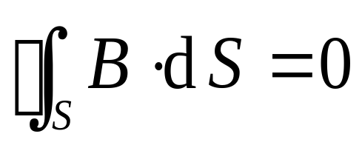
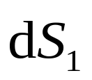




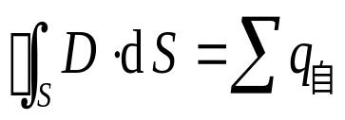
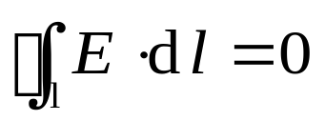
13.2 运动电荷的磁场
磁感应强度 磁感应线 磁通量 磁场中的高斯定理
四 磁场的高斯定理
穿过磁场中任意封闭曲面的磁通量为零
磁场—无源场
磁感应线闭合成环,
无头无尾不存在磁单极.
静电场中的高斯定理：
电场：有源
静电场中的环路定理：
电场：无旋

